Slide 1
LẬP TRÌNH CHO
TRÍ TUỆ NHÂN TẠO
Giảng viên: Nguyễn Văn Thiệu

Slide 2
Bài 1.2: Ôn tập lại ngôn ngữ lập trình Python

Slide 3

Giới thiệu ngôn ngữ python
Python lần đầu được giới thiệu vào tháng 12/1989
Tác giả là Guido van Rossum (Hà Lan)
Sinh năm 1956
Hiện đang làm cho Google
Python kế thừa từ ngôn ngữ ABC
Python 2 được giới thiệu năm 2000
Hỗ trợ unicode
Mã python 2 rất phổ biến
Python 3 được phát hành năm 2008
Hiện đã có phiên bản 3.9
Python 4? Năm 2023 (dự kiến)

Slide 4
Giới thiệu ngôn ngữ python
Là ngôn ngữ có mã nguồn mở
Là ngôn ngữ kịch bản (scripting programming language)
Thích hợp với DevOps (người viết code cũng là người vận hành)
Khai báo biến tự nhiên, phong phú và động
Nhiều phép tính cấp cao được cung cấp sẵn
Thường được thông dịch thay vì biên dịch
Biên dịch: dịch toàn bộ thành mã máy rồi thực thi
Thông dịch: dịch từng lệnh, xong lệnh nào chạy lệnh đó
Những người cuồng python (pythonista) cho rằng ngôn ngữ này trong sáng và tiện dụng đến mức ta có thể dùng nó cho mọi khâu lập trình (chứ không phải chỉ viết script)

Slide 5
Giới thiệu ngôn ngữ python
Vừa hướng thủ tục, vừa hướng đối tượng
Hỗ trợ module và hỗ trợ gói (package)
Xử lý lỗi bằng ngoại lệ (exception)
Kiểu dữ liệu động ở mức cao
Có khả năng tương tác với các module viết bằng ngôn ngữ lập trình khác
Có thể nhúng vào ứng dụng như một giao tiếp kịch bản
(scripting interface)
Notes:
https://www.youtube.com/watch?v=cKzP61Gjf00
https://www.youtube.com/watch?v=Og847HVwRSI

Slide 6
Ưu điểm của ngôn ngữ python
Có ngữ pháp đơn giản, dễ đọc
Viết mã ngắn gọn hơn những chương trình tương đương được viết trong C, C++, C#, Java,…
Có các bộ thư viện chuẩn và các module ngoài, đáp ứng gần như mọi nhu cầu lập trình
Có khả năng chạy trên nhiều nền tảng (Windows, Linux, Unix, OS/2, Mac, Amiga, máy ảo .NET, máy ảo Java, Nokia Series 60,…)
Có cộng đồng lập trình rất lớn, hệ thống thư viện chuẩn, mã nguồn chia sẻ nhiều

Slide 7
Nhưng python cũng có nhược điểm
Chương trình chạy chậm
Giao tiếp với các thư viện viết bằng các ngôn ngữ khác tương đối khó khăn
Yếu trong hỗ trợ tính toán trên di động
Cách viết khối lệnh dễ gây nhầm lẫn cho người mới bắt đầu lập trình
Gỡ lỗi đòi hỏi kinh nghiệm
Kém hỗ trợ các cơ sở dữ liệu

Slide 8
Cách thực hiện câu lệnh, chương trình
Phần 3

Slide 9
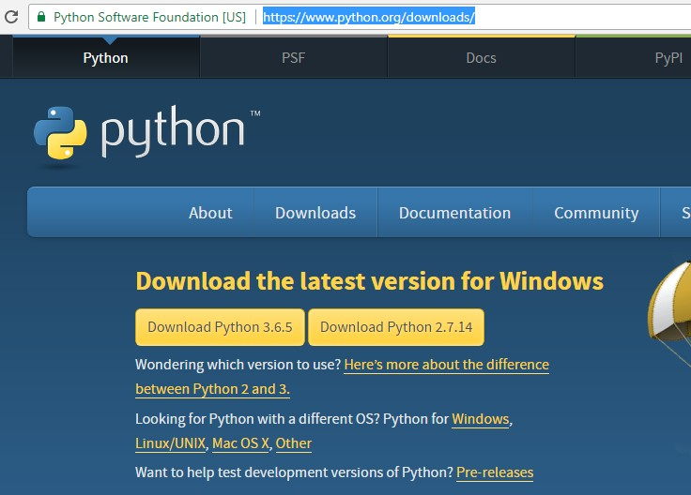
Cài đặt

Slide 10
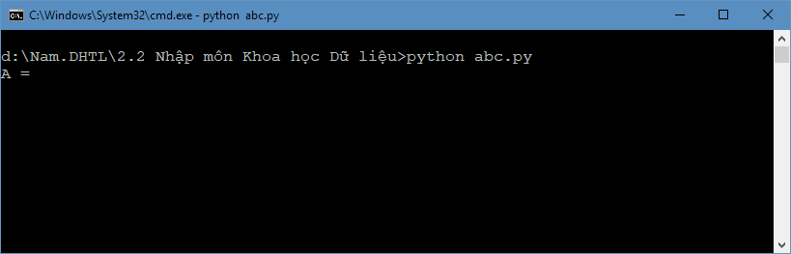
Khởi chạy
Python có 2 chế độ thực thi
Chế độ chương trình: chỉ ra chương trình cần thực hiện
Trình dịch python sẽ nạp, dịch và chạy chương trình đó
Chế độ dòng lệnh: gõ và chạy từng lệnh một
Chế độ thực thi: “python abc.py” chạy file abc.py

Slide 11
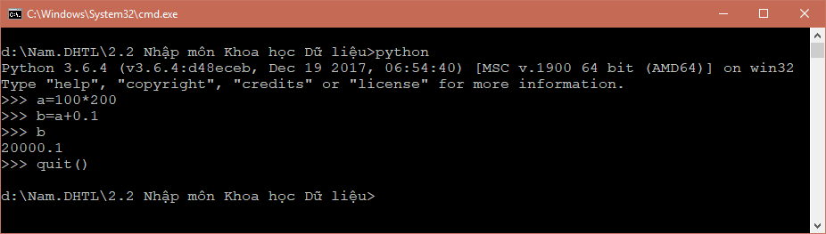
Khởi chạy
Chế độ dòng lệnh: “python”
Lúc này trình thông dịch python sẽ chờ người dùng gõ từng dòng lệnh
Gõ dòng lệnh nào xong, python chạy liền dòng đó
Chấm dứt chế độ này bằng cách gõ lệnh: “quit()”

Slide 12
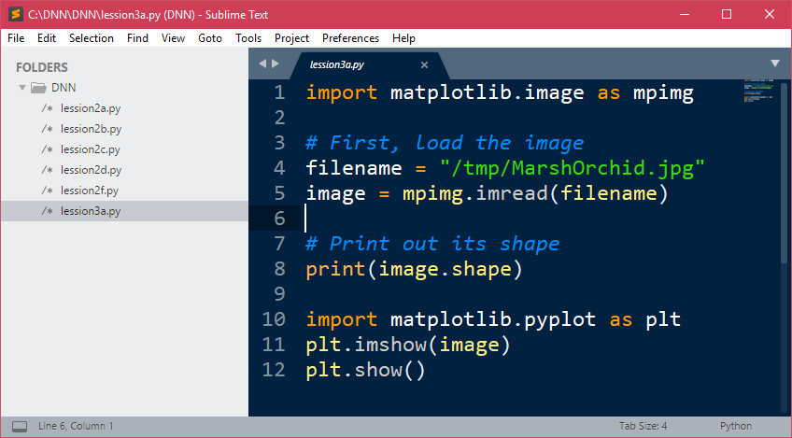
Soạn thảo mã python
Làm thế nào để viết chương trình python (.py)?
Dùng phần mềm soạn thảo văn bản thô (txt) bất kỳ để soạn và lưu file ở dạng .py rồi dịch bằng python
Có những phần mềm thích hợp cho việc này hơn
IDLE
Sublime Text
Notepad++
PyCharm
Spyder
Rodeo
…
Jupyter: chạy trên trình duyệt, thích hợp với thử nghiệm và giảng dạy

Slide 13
Biên dịch mã python
Trường hợp cần thiết, mã python có thể được biên dịch, kết quả biên dịch là chương trình dạng bytecode cho máy ảo python
Tương tự như trường hợp của ngôn ngữ java
Mã lệnh dịch được lưu vào file với đuôi .pyc
Việc biên dịch có nhiều lợi điểm, chẳng hạn như khi sử dụng câu lệnh import một thư viện nào đó, thì có thể sử dụng luôn mã pyc có sẵn thay vì phải dịch lại từ đầu
Tăng tốc độ thực hiện chương trình

Slide 14
Biến, khai báo chuỗi, khối lệnh
Phần 4

Slide 15
Biến
Biến = vùng bộ nhớ được đặt tên (để dễ thao tác)
Ví dụ:
n = 12
n = n + 0.1
# biến n là kiểu nguyên
# biến n chuyển sang kiểu thực
Biến trong python:
Có tên, phân biệt chữ hoa/thường
Không cần khai báo trước
Không cần chỉ ra kiểu dữ liệu
Có thể thay đổi sang kiểu dữ liệu khác
Nên gán giá trị ngay khi bắt đầu xuất hiện
Chú ý: python cho phép viết ghi chú trong chương trình bằng cách đặt sau dấu thăng (#)

Slide 16
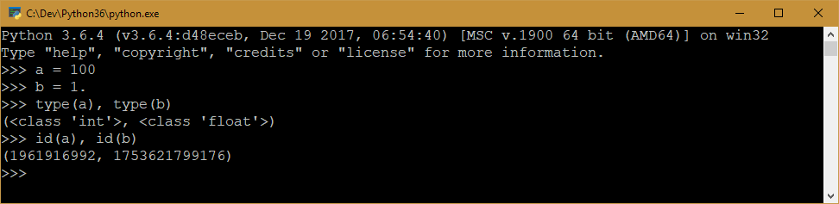
Biến
Tên biến có thể chứa chữ cái hoặc chữ số hoặc gạch dưới (_), kí tự bắt đầu không được dùng chữ số
Không được trùng với từ khóa (tất nhiên)
Từ python 3 được dùng chữ cái unicode
Tất cả mọi biến trong python đều là các đối tượng, vì thế nó có kiểu và vị trí trong bộ nhớ (id)

Slide 17
Khai báo chuỗi
Dữ liệu kiểu chuỗi rất quan trọng trong lập trình python, tương tự như các ngôn ngữ lập trình khác
Ví dụ:
# chuỗi thông thường
name = 'matt'
# chuỗi trong nó có chứa dấu nháy đơn
with_quote = "I ain't gonna"
# chuỗi có nội dung nằm trên nhiều dòng
longer = """This string has multiple lines in it"""
Nguyên tắc khai báo chuỗi: mở đầu sao - kết thúc vậy
Nội dung trên 1 dòng: dùng cặp nháy đơn (') hoặc nháy kép (")
Nội dung nằm trên nhiều dòng: 3 dấu nháy liên tiếp (""" / ''')

Slide 18
Chuỗi thoát (escape sequence)
Escape sequence là một phương pháp để viết các kí tự đặc biệt (không thể viết theo lối thông thường)
Tương tự như các ngôn ngữ lập trình khác
Cách viết | Ý nghĩa | Thuật ngữ
\a | Kí tự cảnh báo (phát ra một tiếng bíp nếu in ra) | Alert
\b | Kí tự xóa trước (dịch con trỏ về phía trước 1 ô) | Backspace
\n | Kí tự dòng mới (dịch con trỏ xuống dòng dưới) | Linefeed
\r | Kí tự trở về (dịch con trỏ về đầu dòng) | Carriage return
\t | Kí tự tab (dịch con trỏ đi 1 dấu tab) | Tab
\\ | Kí tự gạch chéo (\) | Blackslash
\' | Kí tự dấu nháy đơn (') | Single quote
\" | Kí tự dấu nháy kép (") | Double quote
\uxxxx | Kí tự unicode bất kì có mã xxxx (dạng hex value)

Slide 19
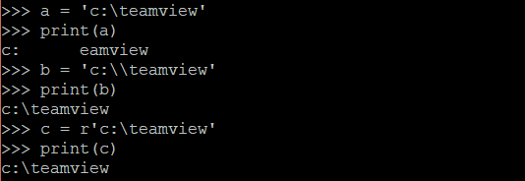
Chuỗi thô (raw string)
Vấn đề: dễ nhầm lẫn khi các chuỗi có dấu gạch chéo (\)
Chẳng hạn như khi viết tên file "c:\teamview"
Python cho phép bỏ qua các chuỗi thoát bằng cách đánh dấu chữ r vào trước chuỗi, định dạng này gọi là chuỗi thô
Cú pháp: r'nội dung chuỗi'

Slide 20
Khối lệnh
Python sử dụng khoảng trắng để phân biệt khối lệnh
age = int(input("Bạn bao nhiêu tuổi? ")) print("Ồ bạn đã", age, "tuổi rồi!")
if age>=18:
print("Đủ tuổi đi bầu")
if age>100:
print("Có vẻ sai sai!")
else:
print("Nhỏ quá")
Chú ý:
Không quy định số lượng khoảng trắng phải sử dụng
Các lệnh cùng một khối phải sử dụng cùng số khoảng trắng
Sử dụng tab hoặc space đều được, nhưng phải thống nhất

Slide 21
Nhập dữ liệu và xuất dữ liệu
Phần 5

Slide 22
Xuất dữ liệu
Sử dụng hàm print để in dữ liệu ra màn hình
>>> | print(42)
42
>>> | print("a = | ", a)
a = | 3.564
>>> | print("a = | \n", a)
a =
3.564
>>> | print("a", | "b")
a b
>>> | print("a", | "b", | sep="")
ab
>>> | print(192, | 168, | 178, 42, sep=".")
192.168.178.42
>>> print("a", "b", sep=":-)") a:-)b

Slide 23
Nhập dữ liệu
Sử dụng hàm input để nhập dữ liệu từ bàn phím
name = input("Tên bạn là gì? ") print("Xin chào bạn " + name + "!") age = input("Bạn bao nhiêu tuổi? ")
print("Ồ, bạn đã " + age + " tuổi rồi!")
Có thể kết hợp chuyển kiểu nếu muốn tường minh
age = int(input("Bạn bao nhiêu tuổi? ")) print("Ồ bạn đã %d tuổi rồi!" % age)

Slide 24
Kiểu dữ liệu và phép toán liên quan
Phần 6

Slide 25
Kiểu số
Python cho phép viết số nguyên theo một số hệ cơ số thông dụng trong lập trình
A = | 1234 | # | hệ | cơ | số | 10
B = | 0xAF1 | # | hệ | cơ | số | 16
C = | 0o772 | # | hệ | cơ | số | 8
D = | 0b1001 | # | hệ | cơ | số | 2
Sử dụng các hàm phù hợp để chuyển đổi từ số nguyên thành string ở các hệ cơ số 10, 16, 8 hoặc 2
K = | str(1234) | # | chuyển | thành | str | ở | hệ | cơ | số | 10
L = | hex(1234) | # | chuyển | thành | str | ở | hệ | cơ | số | 16
M = | oct(1234) | # | chuyển | thành | str | ở | hệ | cơ | số | 8
N = | bin(1234) | # | chuyển | thành | str | ở | hệ | cơ | số | 2

Slide 26
Kiểu số
Từ python 3, số nguyên không có giới hạn số chữ số
Số thực (float) trong python có thể viết theo dạng thông thường hoặc dạng khoa học
Python hỗ trợ kiểu phức, với chữ j đại diện cho phần ảo
A = 3+4j B = 2-2j
print(A+B) # sẽ in ra (5+2j)
X | = | 12.34
Y | = | 314.15279e-2 | # | dạng | số | nguyên | và | phần | mũ | 10

Slide 27
Phép toán
Python hỗ trợ nhiều phép toán số, logic, so sánh, phép toán bit và phép kiểm tra tập
Các phép toán số thông thường: +, -, *, %, **
Python có 2 phép chia:
Chia đúng (/):
Chia nguyên (//):
10/3
10//3
# 3.3333333333333335
# 3 (nhanh hơn phép /)
Các phép logic: and, or, not
Python không có phép xor logic, trường hợp muốn tính phép xor thì thay bằng phép so sánh khác (bool(a) != bool(b))
Các phép so sánh:
Các phép toán bit:
Phép kiểm tra tập (in, not in):
<, <=, >, >=, !=, ==
&, |, ^, <<, >>
1 in [1, 2, 3]

Slide 28
Vài ví dụ minh họa
Phần 7

Slide 29
Giải phương trình bậc 2
a = float(input("A = ")) b = float(input("B = ")) c = float(input("C = ")) delta = b*b-4*a*c
Nhập a,b,c kiểu số thực và tính delta
Biện luận các trường hợp của delta
if delta==0:
print("Nghiem kep: x = ", str(-b/2/a))
Các khối lệnh con được viết thụt vào so với khối cha
if delta<0:
print("Phuong trinh vo nghiem")
Tính căn bậc 2 bằng phép lũy thừa 0.5
if delta>0:
print("X1 = " + str((-b+delta**0.5)/2/a)) print("X2 = " + str((-b-delta**0.5)/2/a))

Slide 30
Tính n!
def giaithua(n): gt = 1
Định nghĩa hàm với tham số n
for i in range(2, n+1):
gt = gt * i
return gt
Vòng lặp cho i
chạy từ 2 đến n
Trả về kết quả
a = int(input("Nhập giá trị n: "))
print("N! =", giaithua(a))
Nhập số n nguyên
Gọi hàm tính và in ra kết quả

Slide 31
Tính UCLN (thuật toán euclid)
a = int(input("A = "))
b = int(input("B = "))
Nhập 2 số nguyên a và b
Vòng lặp chừng
nào b > 0
while (b > 0):
if (a > b):
a, b = b, a % b else:
a, b = a, b % a
Xử lý khi a > b
Xử lý khi a <= b
In kết quả
print("Ước số chung lớn nhất là:", a)

Slide 32
Bài tập
Phần 8

Slide 33
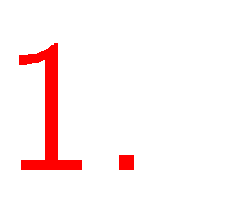








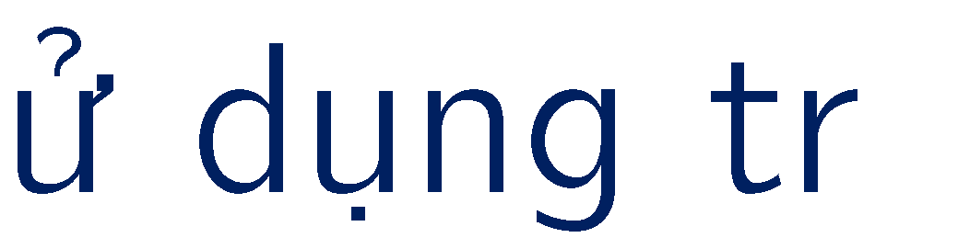


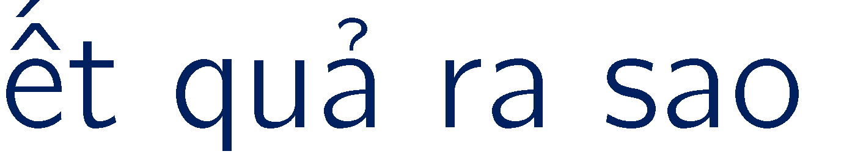
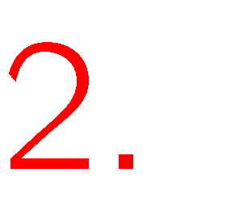









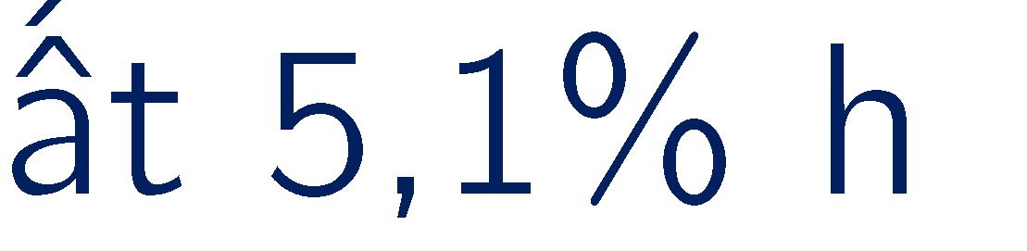






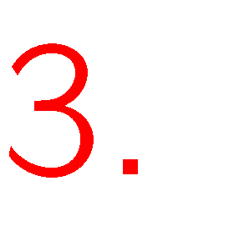



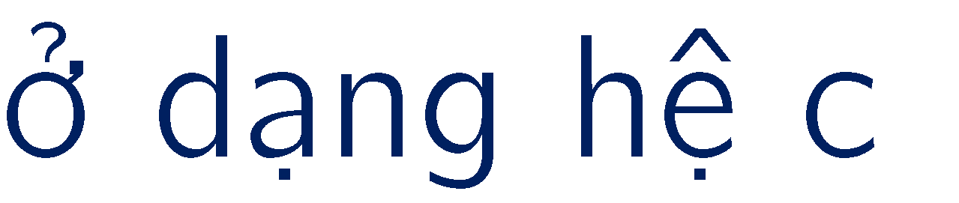

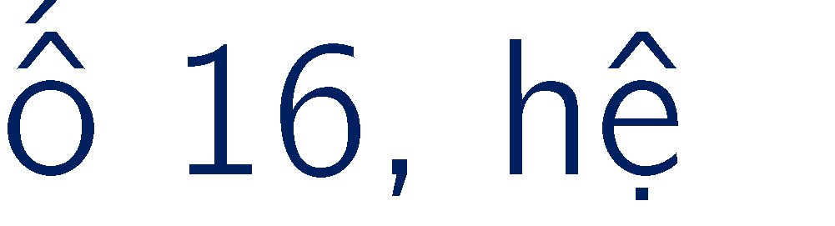

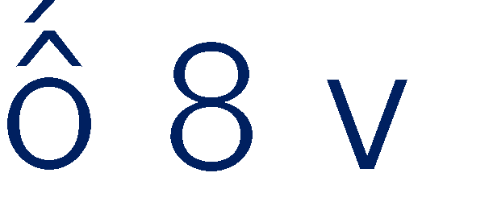
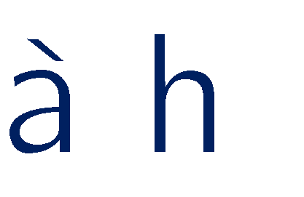
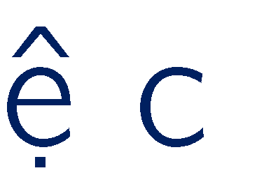

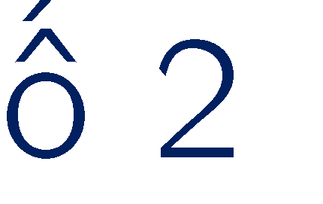
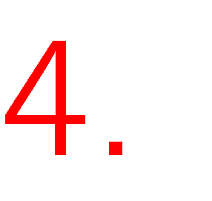



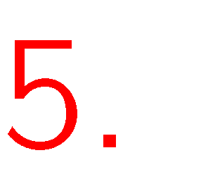











Bài tập
▪
▪
𝑏 _{𝑎}

Slide 35
LẬP TRÌNH PYTHON
Bài 2: Hàm và rẽ nhánh trong python

Slide 36
Tóm tắt nội dung bài trước
Hai cách thực thi python: chạy chương trình và dòng lệnh
Dùng dấu thăng (#) để viết dòng chú thích
Biến không cần khai báo trước, không cần chỉ kiểu
Dữ liệu chuỗi nằm trong cặp nháy đơn ('), nháy kép ("),
hoặc ba dấu nháy (""" / ''') – nếu viết nhiều dòng
Sử dụng chuỗi thoát (\)để khai báo các ký tự đặc biệt
Sử dụng chuỗi thô: r"nội dung"
Hàm print để in dữ liệu, hàm input để nhập dữ liệu
Có thể kết hợp với hàm chuyển đổi kiểu
Kiểu số và phép toán có một số điểm cần chú ý
Số nguyên không giới hạn độ lớn
Phép chia nguyên và phép chia chính xác

Slide 37
Chữa bài tập buổi trước
Nhập 2 số nguyên a và b, hãy tính và in ra
𝑏 _{𝑎}
a = int(input("Nhập | số | nguyên A = | "))
b = int(input("Nhập | số | nguyên B = | "))
print("Kết quả:", a | ** | (1 / b))

Slide 38
Chữa bài tập buổi trước
Nhập số nguyên n, hãy in ra n ở dạng hệ cơ số 16, hệ cơ số 8 và hệ cơ số 2
n = int(input("Nhập số nguyên N = "))
print("N | ở | hệ | cơ | số | 16:", hex(n))
print("N | ở | hệ | cơ | số | 8:", oct(n))
print("N | ở | hệ | cơ | số | 2:", bin(n))

Slide 39
Chữa bài tập buổi trước
Bạn có 10 triệu đồng trong | tài khoản ngân hàng, với lãi | suất
5,1% hàng năm. Tính xem:
Sau 10 năm bạn có bao | nhiêu tiền?
Sau bao nhiêu năm bạn sẽ có ít nhất 50 triệu đồng?
import math
tien = 1e7
lai = 5.1 / 100
# số tiền đầu (10M)
# lãi suất 5.1%
print("Số tiền sau 10 năm:", int(tien * (1 + lai)**10))
dich = 5e7
nam = math.log(dich / tien, 1 + lai)
# số tiền đích (50M)
# tính theo log
print("Số năm để có ít nhất 50 triệu:", math.ceil(nam))

Slide 40
Chữa bài tập buổi trước
Nhập số nguyên X, hãy đếm xem X có bao nhiêu chữ số đầu tiên của X | chữ | số, in ra
(sinh viên chủ động giải thích cách làm dưới thức toán học cơ sở) | đây | bằng kiến
import math
x = int(input("Nhập số nguyên X = ")) len = math.floor(math.log10(x)) print("Số chữ số của X:", len + 1)
print("Chữ số đầu tiên của X:", x // 10**len)

Slide 41
Nội dung
Hàm
Phép toán “if”
Rẽ nhánh
Bài tập

Slide 42
Phần 1
Hàm

Slide 43
Khai báo và gọi hàm
Cú pháp khai báo hàm rất đơn giản
def <tên-hàm>(danh-sách-tham-số):
<lệnh 1>
…
<lệnh n>
Ví dụ: hàm tính tích 2 số
def tich(a, b): return a * b
Hàm trả về kết quả bằng lệnh return, nếu không trả về thì coi như trả về None
Gọi hàm thông qua tên và các đối số
dt = tich(100, 200)
s = tich(20, 30) + tich(40, 50)

Slide 44
Hàm với tham số mặc định
Hàm có thể chỉ ra giá trị mặc định của tham số
# nếu không nói gì thì mặc định b = 1 def tich(a, b = 1):
return a*b
Như vậy với hàm trên ta có thể gọi thực hiện nó:
print(tich(10, 20)) | # | 200
print(tich(10)) | # | 10
print(tich(a=5)) | # | 5
print(tich(b=6, a=5)) | # | 30
Chú ý: các tham số có giá trị mặc định phải đứng cuối danh sách tham số

Slide 45
Trả về kết quả từ hàm
Hàm không có kiểu, vì vậy có thể trả về bất kì loại dữ liệu gì, thậm chí có thể trả về nhiều kiểu dữ liệu khác nhau
def fuc1():
return 1001 def fuc2():
print('None')
# trả về một loại kết quả
# không trả về kết quả
def | fuc3():
 | return 1001, 'abc', | 4.5 | # | trả | về | phức hợp nhiều loại
def | fuc4(n):
 | if n < 0:
 | return 'số âm' |  | # | trả | về | chuỗi
 | else:
 | return n + 1 |  | # | trả | về | số

Slide 46
Python không cho phép nạp chồng hàm
Python không cho phép hàm trùng tên, nếu cố ý định nghĩa nhiều hàm trùng tên, python sẽ sử dụng phiên bản cuối cùng
def | abc(): return 'abc | version | 1'
def | abc(a): return 'abc | version | 2'
def | abc(a, b): return 'abc | version | 3'
print(abc())
print(abc(1, 2))
# lỗi, hàm abc cần 2 tham số a và b # ok, in ra 'abc version 3'

Slide 47
Tham số tùy biến trong python
Python cho phép số lượng tham số tùy ý bằng cách đặt dấu sao (*) vào phía trước tên tham số.
Trong ví dụ dưới *names là một dãy không giới hạn số tham số
# tham số tùy biến
def sayhello(*names): # duyệt các tham số for name in names:
print("Hello", name)
# gọi hàm với 4 tham số
sayhello("Monica", "Luke", "Steve", "John")
# gọi hàm với 3 tham số
sayhello("Aba", "Donald", "Pence")

Slide 48
Phép toán “if”
Phần 2

Slide 49
Phép toán “if”
# | X | là max của | A và B
X | = | A if A > B | else B
# | N | có phải là | số nguyên tố có 1 chữ số hay không
A = "Đúng" if N in [2, 3, 5, 7] else "Sai"
# In ra màn hình “chẵn” nếu n chia hết cho 2, # in ra “lẻ” nếu ngược lại
print('chẵn' if (n % 2) == 0 else "lẻ")
# Sinh viên | có được thi hay không?
print("được | thi" if so_buoi_nghi < 3 else | "không được | thi")
# Biện luận | nghiệm phương trình bậc 2 (if | lồng nhau)
KQ = "một nghiệm" if delta == 0 else \
"vô nghiệm" if delta < 0 else "hai nghiệm"

Slide 50
Phép toán “if”
Cú pháp: A if <điều-kiện> else B
Thực hiện:
Phép toán trả về A nếu <điều-kiện> là đúng, ngược lại trả về B
A và B có thể là các giá trị, biểu thức tính toán, lời gọi hàm,…
Các phép toán if cũng có thể lồng nhau
Cách sử dụng if này khá kỳ lạ, nhưng hợp lý nếu xét về mặt ngôn ngữ và cách đọc điều kiện logic
Ưu điểm: đây là phép toán, có thể viết trong biểu thức
Bài tập: Biến X để lưu tình trạng gửi SMS, X=0 tức là chưa gửi được, X=1 tức là đã gửi thành công, X=2 tức là đã gửi và người nhận đã đọc. Viết câu lệnh sử dụng phép toán if để in ra màn hình thông báo tương ứng với giá trị của X.

Slide 51
Rẽ nhánh
Phần 3

Slide 52
Rẽ nhánh
# In thông báo nếu được điểm số loại giỏi
if diem >= 8: print("Chúc mừng bạn đã được điểm giỏi")
# In thông báo xem n chẵn hay lẻ
if (N % 2) == 0:
print("N là số chẵn")
else:
print("N là số lẻ")
# Biện luận nghiệm của phương trình bậc 2
if delta == 0:
print("Phương trình có nghiệm kép")
elif delta < 0:
print("Phương trình vô nghiệm")
else:
print("Phương trình có hai nghiệm phân biệt")

Slide 53

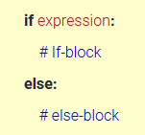
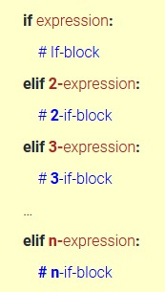
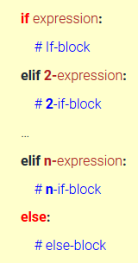
Rẽ nhánh

Slide 54
Rẽ nhánh
Python chỉ có một cấu trúc rẽ nhánh duy nhất, sử dụng để lựa chọn làm một trong số nhiều công việc
Nhiều ngôn ngữ lập trình khác sử dụng if cho trường hợp 2 lối
rẽ nhánh và switch cho trường hợp nhiều lối rẽ nhánh
Nguyên tắc với rẽ nhánh if-elif-else:
Biểu thức điều kiện của if và elif phải có kết quả logic
Hệ thống sẽ lần lượt tính giá trị từng biểu thức điều kiện từ
trên xuống dưới, bắt đầu từ phát biểu if
Nếu biểu thức điều kiện nào đúng thì khối lệnh tương ứng được thực hiện và bỏ qua các khối lệnh khác
Trường hợp mọi biểu thức điều kiện đều sai, khối lệnh ứng với
else sẽ được thực hiện
Khối else là tùy chọn, không nhất thiết phải xuất hiện

Slide 55
Phân tích ví dụ
a = int(input("A = "))
if 0 == a % 2:
print("A là số chẵn")
elif 0 == a % 5:
print("A chia hết cho 5") else:
print("A không có gì đặc biệt")
a | = | 11: | in | ra | “A | không có gì đặc biệt”
a | = | 12: | in | ra | “A | là số chẵn”
a | = | 15: | in | ra | “A | chia hết cho 5”
a | = | 10: | in | ra | “A | là số chẵn” – chú ý – A vừa là số chẵn vừa
chia hết cho 5, nhưng lệnh dừng ngay khi xét đều kiện A chẵn.

Slide 56
Lệnh if lồng nhau, chú ý thụt lề
age = int(input("Bạn bao nhiêu tuổi? ")) print("Ồ bạn đã", age, "tuổi rồi!")
if age >= 18:
print("Đủ tuổi đi bầu cử")
if age > 100:
print("Có vẻ sai sai!")
else: # else thuộc về if ở dòng 3 print("Nhỏ quá")
Như vậy trong python thì dấu cách cũng có vai trò lập trình của nó, không chỉ đơn giản là viết cho đẹp

Slide 57
Bài tập
Phần 4

Slide 58







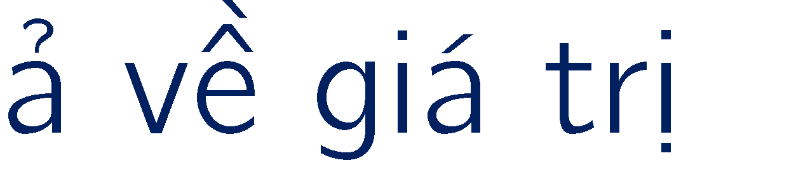









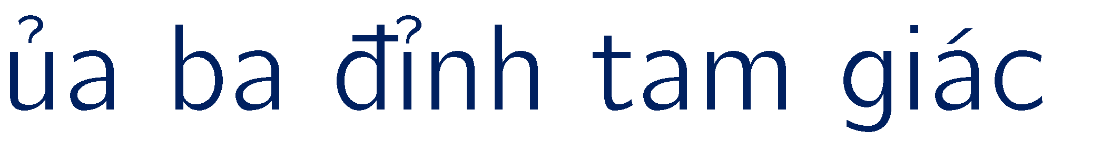



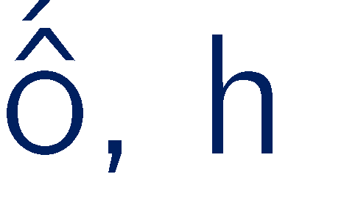

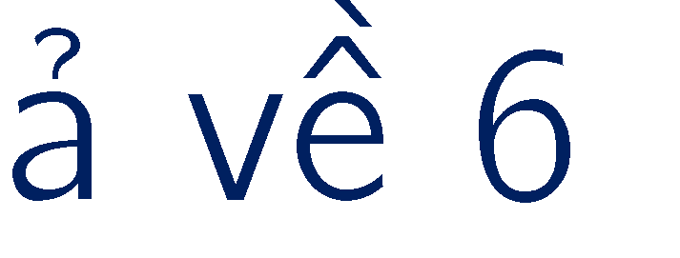




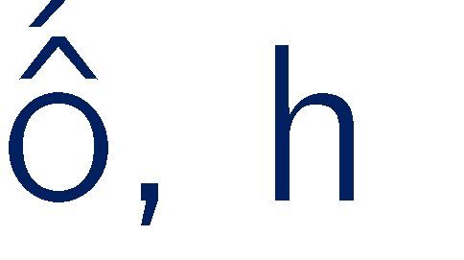





Bài tập

Slide 59
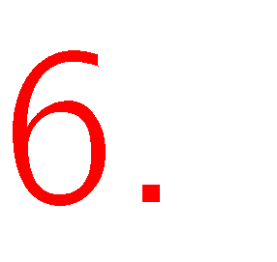







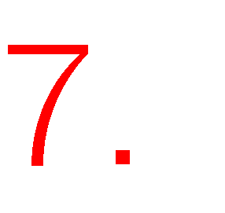

























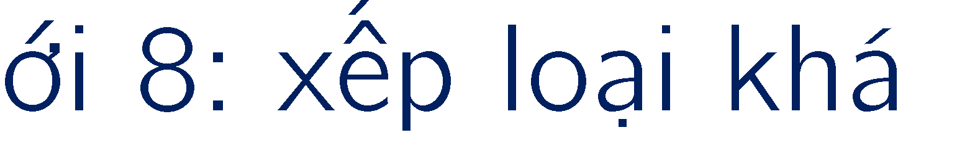

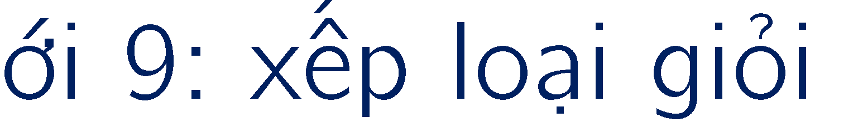



Bài tập
𝐹 𝑁
= 1! + 2! + ⋯ + 𝑁!
▪
▪
▪
▪
▪
▪

Slide 60
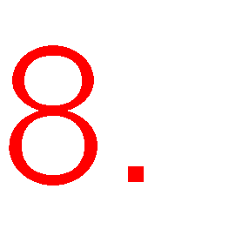


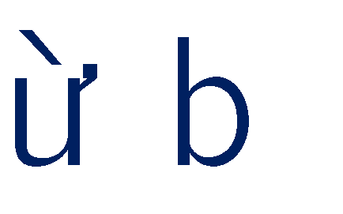

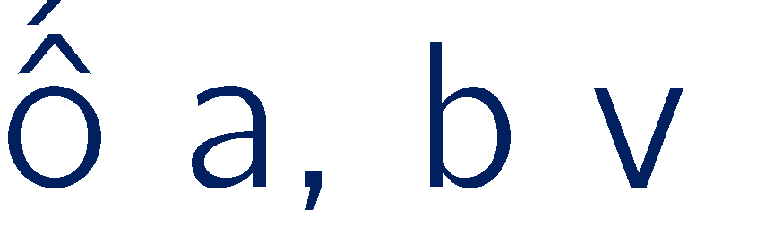
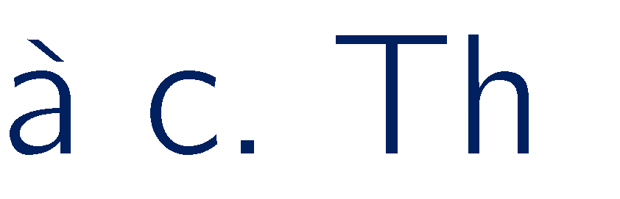



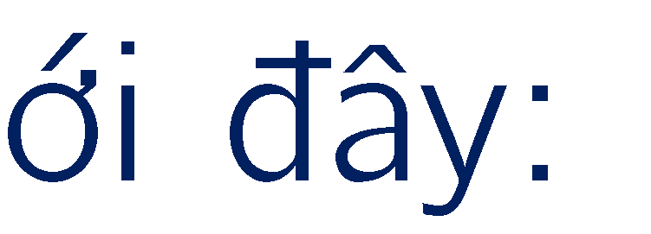









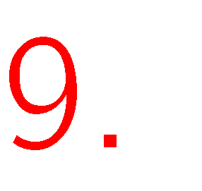

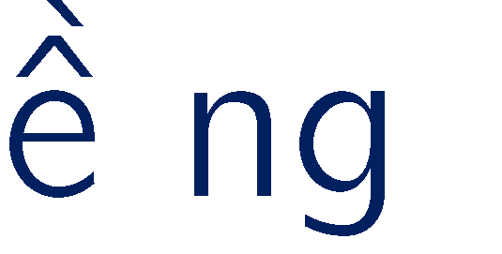



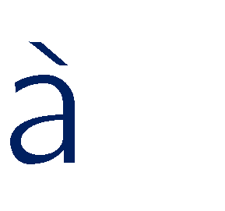













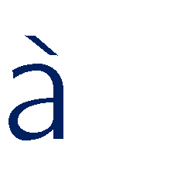




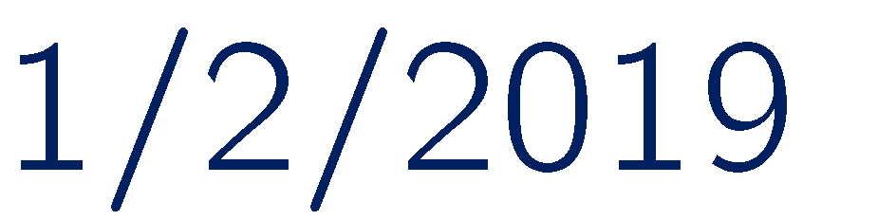
Bài tập
▪
▪
▪

